Slide 1
МОНИТОРИНГ РАЗВИТИЯ САМОРЕГУЛИРОВАНИЯ В РЕГИОНАХ РОССИИ В 2009-2012 ГОДАХ

Slide 2
Идея проведения мониторинга
Предпосылки к организации мониторинга
Саморегулирование предпринимательской и профессиональной деятельности в России имеет более, чем десятилетнюю историю. За это время получили развитие как добровольные, так и делегированные формы, предполагающие обязательное членство или необязательное членство с эксклюзивными правами либо ослаблением государственного регулирования.
Интерес к саморегулированию резко повысился в связи с принятием базового Федерального закона «О саморегулируемых организациях». К тому же сильным подспорьем к развитию регионального саморегулирования стало обязательное членство в СРО для строительных организаций.
Цели и задачи мониторинга
Основной задачей мониторинга является оценка степени полноты, последовательности, оперативности и результативности реализации решений по делегированию отдельных полномочий саморегулируемым организациям, а также уровня развития добровольного саморегулирования в регионах России.

Slide 3
Методика проведения мониторинга
Методика проведения мониторинга
В основу мониторинга был положен относительно простой показательный параметр – количество СРО, осуществляющих свою деятельность на территории региона. При этом в случае наличия соответствующей информации дополнительно учитывается удельная численность членов СРО по регионам, которая корректируется на уровень ВРП субъекта РФ либо иной объективный показатель, позволяющий очистить результаты от влияния «размера» региональной экономики.
Этапы проведения мониторинга
Мониторинг проводился в период с июля 2009 по март 2012 гг.. На данный момент реализовано 5 раундов мониторинга:
Раунд 1 – июль 2009 года;
Раунд 2 – февраль 2010 года;
Раунд 3 – февраль 2011 года;
Раунд 4 – июнь 2011 года;
Раунд 5 – март 2012 года.

Slide 4
Основные этапы развития саморегулирования
На момент начала проведения мониторинга в России существовало 3 сферы деятельности с обязательным членством в СРО:
Деятельность арбитражных управляющих;
Оценочная деятельность;
Профессиональная деятельность на рынке ценных бумаг.
В дальнейшем к сферам деятельности с обязательным членством были также отнесены:
Строительство (с 1 января 2010 года);
Аудиторская деятельность (с 1 января 2010 года);
Деятельность в области энергетического обследования (с 1 января 2010 года).
В отдельных сферах деятельности возможность создания саморегулируемых организаций была предусмотрена отраслевым законодательством (реклама, кадастровая деятельность, патентные поверенные и т.д.).
Кроме того, с июля 2009 года Росреестр начал регистрацию СРО в различных отраслях экономики, членство в которых не является обязательным.

Slide 5
Динамика развития саморегулирования по сферам деятельности
Сфера деятельности | Количество действующих СРО на момент проведения мониторинга |  |  |  |  | Число членов СРО на момент окончания раунда
 | Раунд 1 | Раунд 2 | Раунд 3 | Раунд 4 | Раунд 5 | Раунд 1 | Раунд 5
Арбитражные управляющие | 41 | 41 | 43 | 46 | 50 | 6622 | 8454
Оценочная деятельность | 7 | 8 | 10 | 12 | 13 | 5466 | 17573
Строительство | 78 | 294 | 392 | 425 | 442 | 30733 | 118016
Аудиторская деятельность | 16 | 6 | 6 | 6 | 6 | 1522 | 28763
Ценные бумаги | 6 | 6 | 6 | 6 | 6 | 617 | 877
Реклама | 18 | 18 | 17 | 17 | 17 | 131 | 323
Энергоаудит | - | - | 19 | 88 | 132 | 550 (р3) | 6803
Кадастровые инженеры | 11 | 13 | 19 | 19 | 19 | 596 | 2217
Пищевая промышленность | 17 | 18 | 17 | 20 | 29 | 267 | 1443
Предпринимательская деятельность | 37 | 67 | 88 | 220 | 260 | 4102 | 15243
Профессиональная деятельность | 10 | 10 | 10 | 19 | 29 | 11 | 243
Итого: | 241 | 481 | 627 | 878 | 1003 | 50617 | 199955
Количество саморегулируемых организаций за период с июля 2009 года по март 2012 года увеличилось более, чем в 4 раза: с 241 до 1003 СРО в различных сферах деятельности.
На данный момент членами СРО являются около 200 000 субъектов профессионально и предпринимательской деятельности, что также в 4 раза больше этого показателя на начало мониторинга.
В абсолютных значениях больше всего увеличилось количество СРО в сфере строительства: их численность на момент проведения 5 раунда мониторинга составила 442 организации против 78 на момент проведения 1 раунда.
Наибольшее увеличение числа членов СРО произошло в сфере аудиторской деятельности – почти 18-кратный рост, в сфере энергоаудита – рост более, чем в 11 раз.

Slide 6
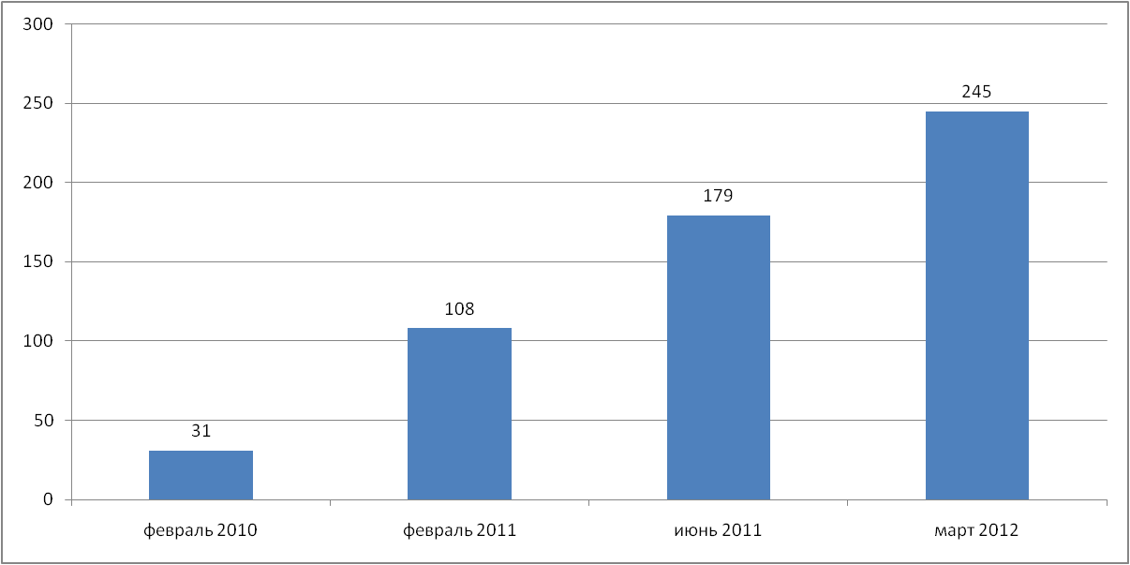
Развитие СРО в сферах деятельности с добровольным членством
Число СРО в сферах деятельности, членство в которых не предусмотрено специальным законодательством
С начала регистрации СРО в сферах деятельности, членство в которых не предусматривается специальным законодательством, Росреестром было зарегистрировано 245 таких организаций.
С февраля 2010 года по март 2012 года число зарегистрированных СРО в иных сферах деятельности выросло почти в 8 раз.
В добровольных сферах деятельности:
29% организаций, включенных в государственный реестр СРО, действуют в сфере управления недвижимостью и ЖКХ,
13,5% СРО объединяют субъектов предпринимательской деятельности в сфере обеспечения промышленной и пожарной безопасности.

Slide 7
Региональный разрез развития саморегулирования за период проведения мониторинга (регионы-лидеры 5 раунда)
Динамика изменения позиций 20 регионов-лидеров по результатам
5-го раунда мониторинга
Регион | Раунд 5 | Место, занимаемое регионом по итогам раунда
 |  | Раунд 1 | Раунд 2 | Раунд 3 | Раунд 4
г. Москва | 1 | 1 | 1 | 1 | 1
Московская область | 2 | 17 | 4 | 3 | 2
Ростовская область | 3 | 16 | 6 | 4 | 7
г. Санкт-Петербург | 4 | 3 | 3 | 2 | 3
Краснодарский край | 5 | 5 | 10 | 6 | 8
Самарская область | 6 | 7 | 13-14 | 5 | 5
Свердловская область | 7 | 4 | 5 | 7 | 4
Ярославская область | 8 | 9 | 13-14 | 11 | 6
Воронежская область | 9 | 6 | 7 | 17 | 21
Красноярский край | 10 | 20 | 12 | 14 | 15
Рязанская область | 11 | 21 | 19 | 21 | 20
Волгоградская область | 12 | 13 | 15 | 8,5 | 10
Пермский край | 13 | 2 | 2 | 13 | 14
Ставропольский край | 14 | 31,5 | 21 | 28 | 27
Удмуртская Республика | 15 | 8 | 20 | 26 | 35
Новосибирская область | 16,5 | 11 | 8 | 19 | 12
Саратовская область | 16,5 | 10 | 9 | 25 | 38
Ульяновская область | 18 | 41,5 | 23,5 | 18 | 36
Оренбургская область | 19 | 34 | 29 | 22 | 17
Брянская область | 20 | 27 | 34 | 35 | 37
Зеленой заливкой отмечено повышение места региона в мониторинге по сравнению с предыдущим раундом, красной – понижение, желтой – сохранение места.

Slide 8
Региональный разрез развития саморегулирования за период проведения мониторинга (основные выводы)
Москва ожидаемо занимала первые места рейтинга по итогам всех раундов и является самым стабильным регионом в отношении уровня развития саморегулирования.
Московская, Ростовская и Оренбургская области достаточно стабильно улучшали свои позиции за период проведения мониторинга.
Для Республики Удмуртия, Ставропольского края и Ульяновской области характерны значительные колебания рейтинга и, следовательно, неравномерное по сравнению с другими регионами развитие саморегулирования.

Slide 9
Региональный разрез развития саморегулирования за период проведения мониторинга (
регионы-лидеры 1-5 раунды)
Сводная таблица 10 регионов-лидеров по результатам 5 раундов мониторинга
Регион | Место, занимаемое регионом по итогам раунда
 | Раунд 1 | Раунд 2 | Раунд 3 | Раунд 4 | Раунд 5
г. Москва | 1 | 1 | 1 | 1 | 1
г. Санкт-Петербург | 3 | 3 | 2 | 3 | 4
Свердловская область | 4 | 5 | 7 | 4 | 7
Московская область | 17 | 4 | 3 | 2 | 2
Краснодарский край | 5 | 10 | 6 | 8 | 5
Ростовская область | 16 | 6 | 4 | 7 | 3
Самарская область | 7 | 13-14 | 5 | 5 | 6
Пермский край | 2 | 2 | 13 | 14 | 13
Ярославская область | 9 | 13-14 | 11 | 6 | 8
Волгоградская область | 13 | 15 | 8-9 | 10 | 12
Только 4 региона, попавших в число 10 регионов-лидеров по результатам 5 раундов мониторинга, всегда занимали первые позиции рейтинга: г. Москва, г. Санкт-Петербург, Свердловская область и Краснодарский край (не покидали первую десятку).
Московская и Ростовская области показали наибольший рост развития саморегулирования с момента начала мониторинга.
В Пермском Крае, занимавшем 2 место рейтинга по результатам 1 и 2 раундов мониторинга, развитие саморегулирования замедлилось, что сказалось на общем рейтинге региона.

Slide 10
Авторы мониторинга
Спасибо за внимание!
Владимир Буев
вице-президент АНО «НИСИПП»
Авторы: Ф.С. Сайдуллаев, С.В. Архипов, О.М. Шестоперов, А.С. Закускина
Методика мониторинга разработана С.В. Мигиным и Ф.С. Сайдуллаевым

